Slide 1
TP Machine Learning
Vendredi 12 Juin 2020
Christophe COUERBE, Dorian LOISON, Alexandre HERNANDEZ, Vincent HOUDAN, Nicolas KAMPHAUS

Slide 2
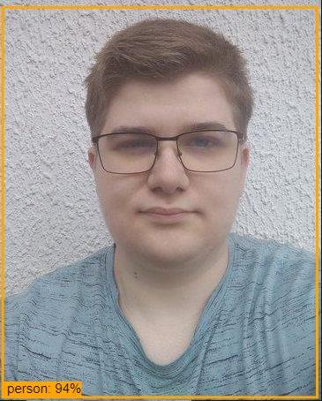
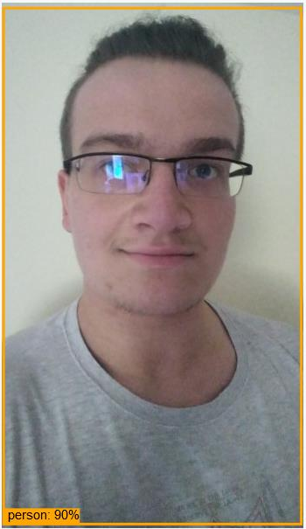
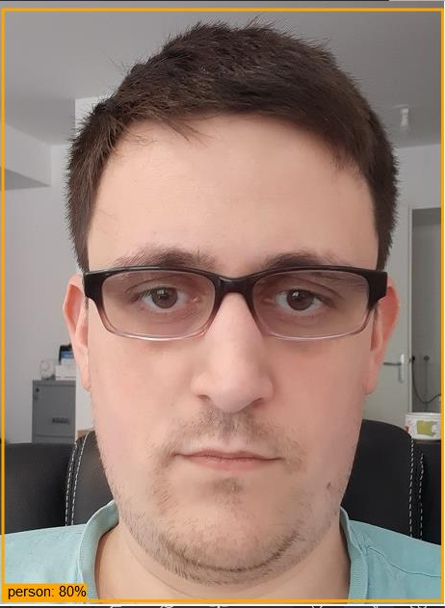
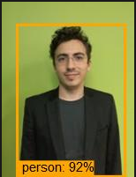
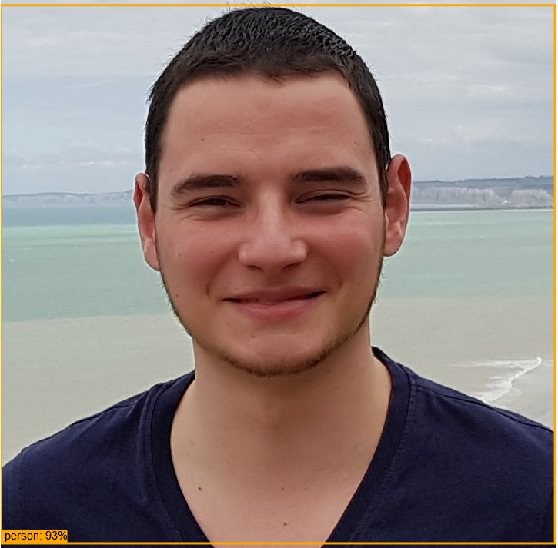
Présentation de l’équipe
Vincent HOUDAN
Dorian LOISON
Alexandre HERNANDEZ
Christophe COUERBE
Nicolas KAMPHAUS
Notes:
Intro + Présentation de l’équipe. 1pers Vincent

Slide 3

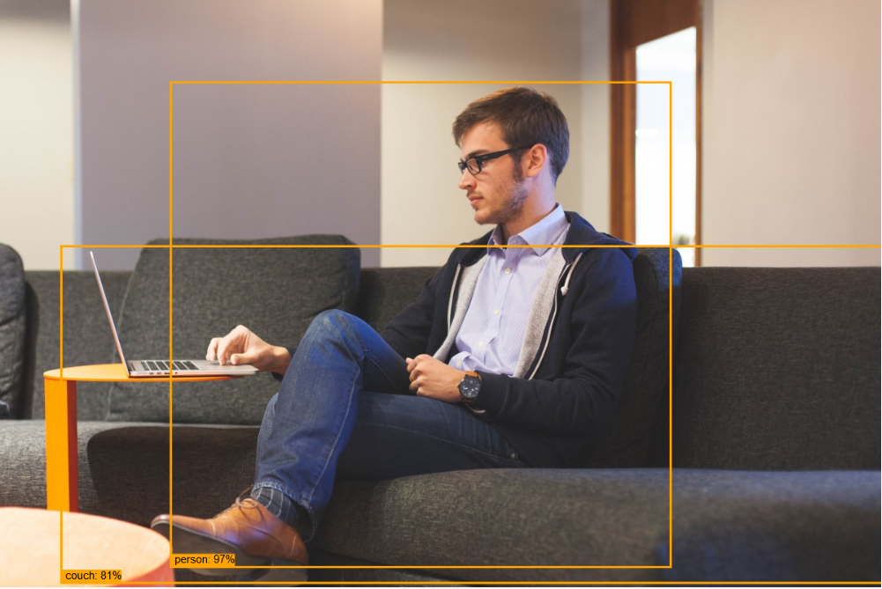

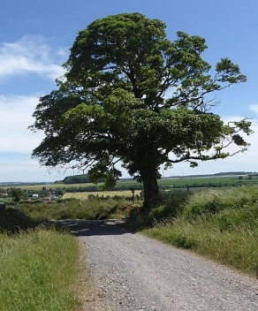
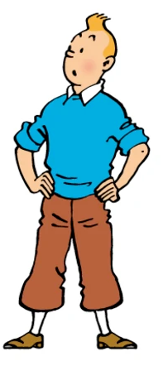
Analyse des résultats
Notes:
Présentation des résultats + analyses des résultats. 2pers - Dorian DEMO - Nicolas Analyse

Slide 4

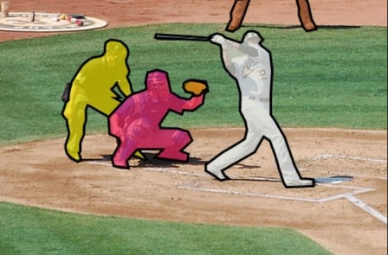
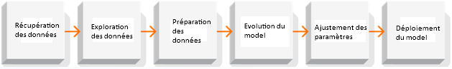
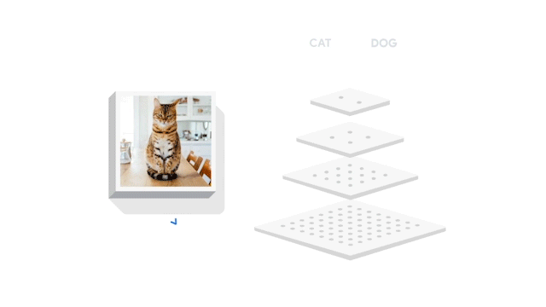
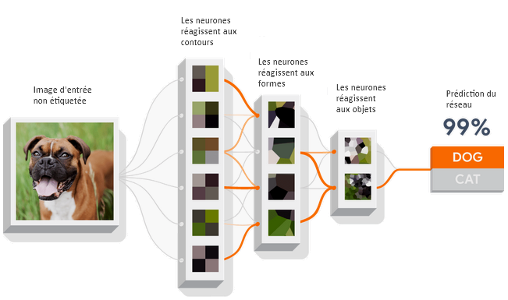
Système d’apprentissage de
Plate-forme Open Source de bout en bout dédiée au Machine Learning
Notes:
Présentation Tensorflow + Présentation des models et méthode d’apprentissage 2Pers Christophe - Alexandre

